Slide 1



















＜素材＞ ※提出時にはこのページは削除してください。
プランの作成にあたっては、探究テーマに関わるSDGsゴールを明示していただきます。
該当するゴールを最低１つは選んでください。

Slide 2
＜スライド作成の注意点＞
ページ構成のルール（最重要）
⚠️ ページ数が異なると「不受理」となります！必ず【全6ページ】で作成してください。
（6ページ未満、7ページ以上は受理できません）
・ 規定スライド6枚に記載された内容から1次審査を行います。
・ アニメーションや動画の埋め込みは不可： 動作しません。また、審査対象外となります。
2. 表現・内容に関するガイドライン
💡 レイアウトは自由！
各スライドに「記載すべき内容」が正しく入っていれば、デザインやレイアウトの配置、表現スタイルは自由です。
・ 文字、写真、図表などを自由に使い、アイデアやアクションが審査員に明確に伝わるよう、要点をわか
りやすく簡潔にまとめる工夫をしてください。
🔄 過去にエントリーしたことがある場合
以前エントリーしたプランで再度挑戦する場合は、「前回よりもブラッシュアップした（改善・進化した）点」がはっきりと伝わるように作成してください。
🤖 AI（人工知能）の利用について
・ 補助的な利用のみ可能です（文章の校正やアイデアの壁打ちなど）。
・ AIのみで生成したプランでのエントリーは不可となります。
3. データの保存と提出時の注意
・ 提出データ形式：必ず 「PDF形式」に変換 して提出してください。
※PowerPointなどのままだと、OSやバージョンの違いで体裁（レイアウト）が崩れる原因になります。
・ 提出の期限：締切日を経過したあとに再提出（不備による修正など）が確認できなかった場合、エント
リーが受付できないことがあります。時間に余裕を持って提出してください。

Slide 3

＜作成手順＞ ※提出時にはこのページは削除してください。
このロゴは削除しないでください。
プラン名・チーム名は、エントリーマイページに登録した内容と同一であることを必ず確認してください。
プラン名をサブタイトル含め
３０字以内で記載ください。
学校名と個人名は記載しないでください。

Slide 4
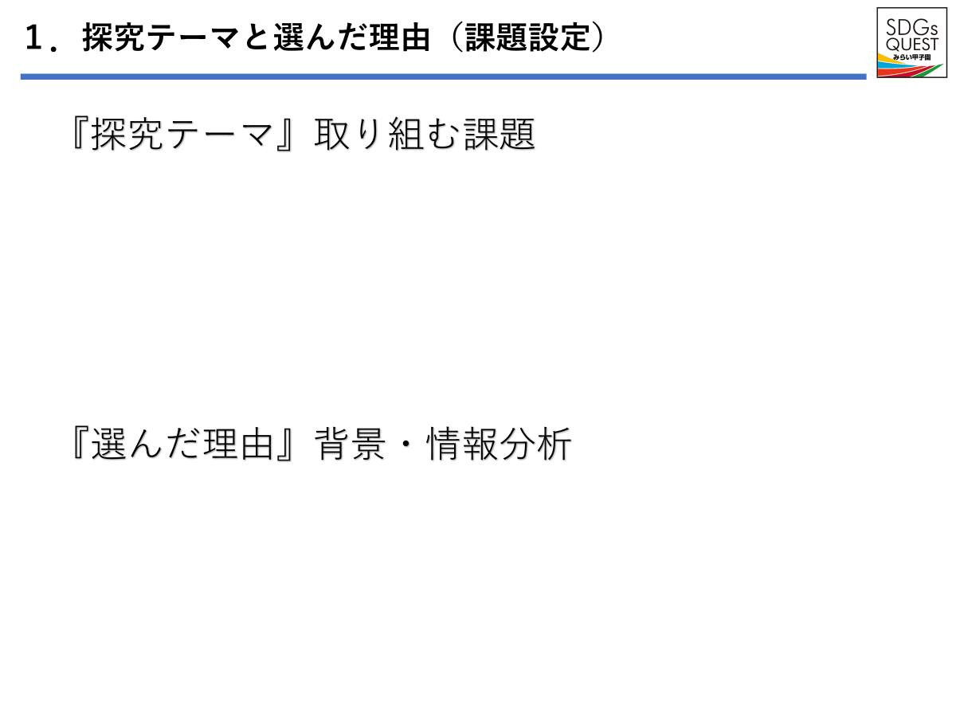
＜作成手順＞ ※提出時にはこのページは削除してください。
表題の変更・削除はしないでください。
このロゴは削除しないでください。
解決したい社会課題に相当する探究テーマを記載してください。
その探究テーマを選んだ理由を簡潔に記載してください。

Slide 5
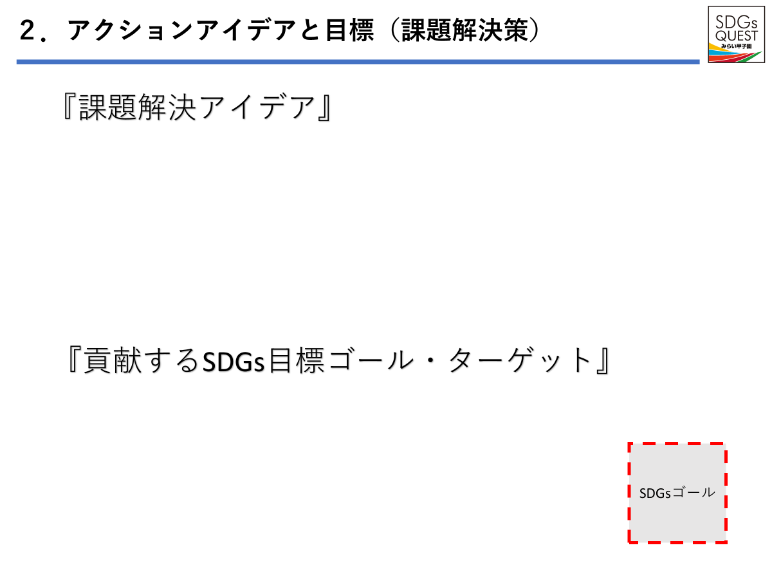
＜作成手順＞ ※提出時にはこのページは削除してください。
表題の変更・削除はしないでください。
このロゴは削除しないでください。
前頁「1.探究テーマ」における課題解決のために、具体的にどのような行動を起こすのか、具体的な「アクションアイデア」を記載してください。
記載内容のポイント：
▶具体的なアクションの手順
▶自分たちの強みをどのように活かすのか
▶どんな新しい価値を生み出すのか
その「アクションアイデア」はどの目標（1-17ゴール）の達成に結びついているか、アイコンで分かりやすく示してください。
※ゴールアイコンは複数になっても構いません。

Slide 6
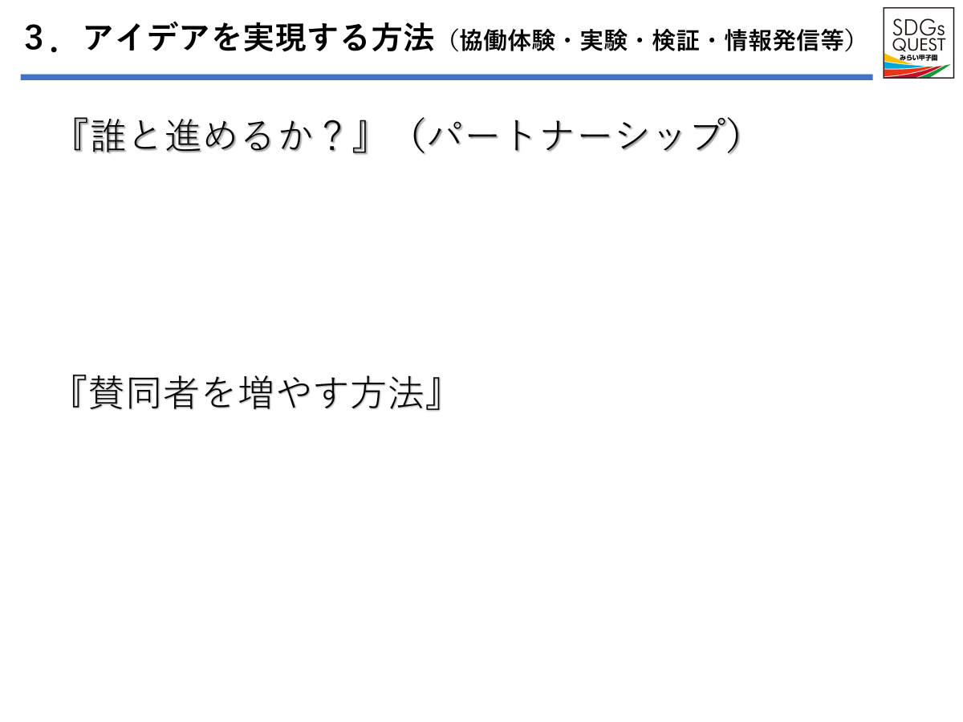
＜作成手順＞ ※提出時にはこのページは削除してください。
表題の変更・削除はしないでください。
このロゴは削除しないでください。
💡【重要】このスライドに限り、内容の項目（『誰と進めるか？』『賛同者を増やす方法』）については、例であり、記載は必須ではありません。
自分たちのプランに合わせて「アイデアをどう実現するか」の具体策を自由に記載してください。
前頁「2. アクションアイデアと目標」は、どうしたらもっと大勢の人が参加できるでしょうか。それを広めるためにはどうしたら良いでしょうか。
逆にどんなことが壁になっているでしょうか。
それらを乗り越えるアイデアを記載してください。複数でもかまいません。

Slide 7
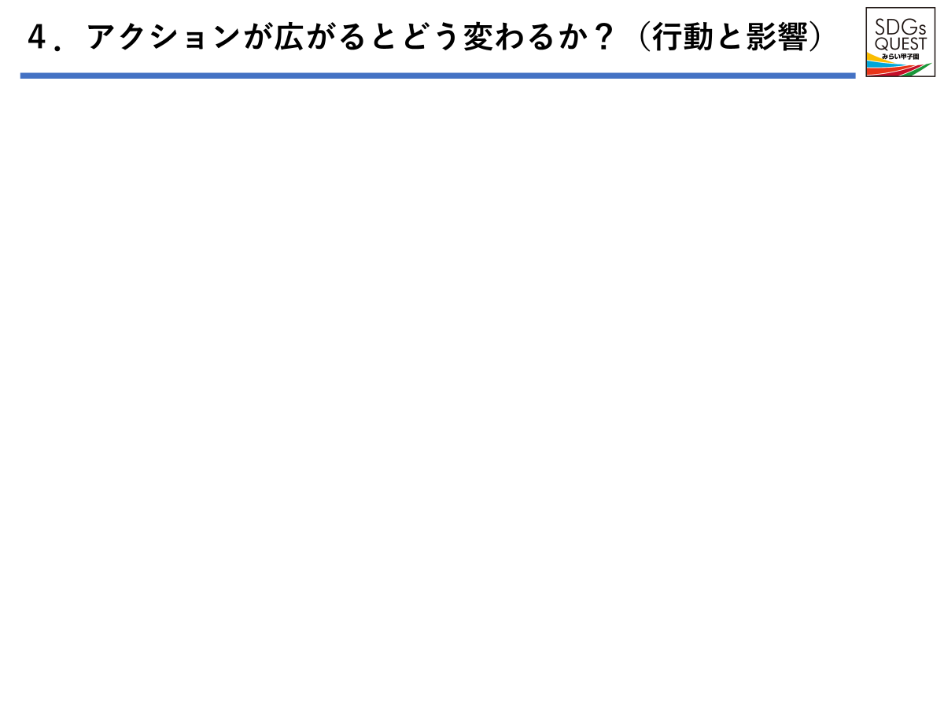
＜作成手順＞ ※提出時にはこのページは削除してください。
表題の変更・削除はしないでください。
このロゴは削除しないでください。
前頁「3．アイデアを実現する方法」で、そのアクションが多くの人に広がると世界や社会、あるいは解決を目指す課題は、どのように変化すると思いますか。
もし可能なら、解決を目指す最終的な姿まで、どのように段階的に進めていけばよいかを考えてみましょう。

Slide 8
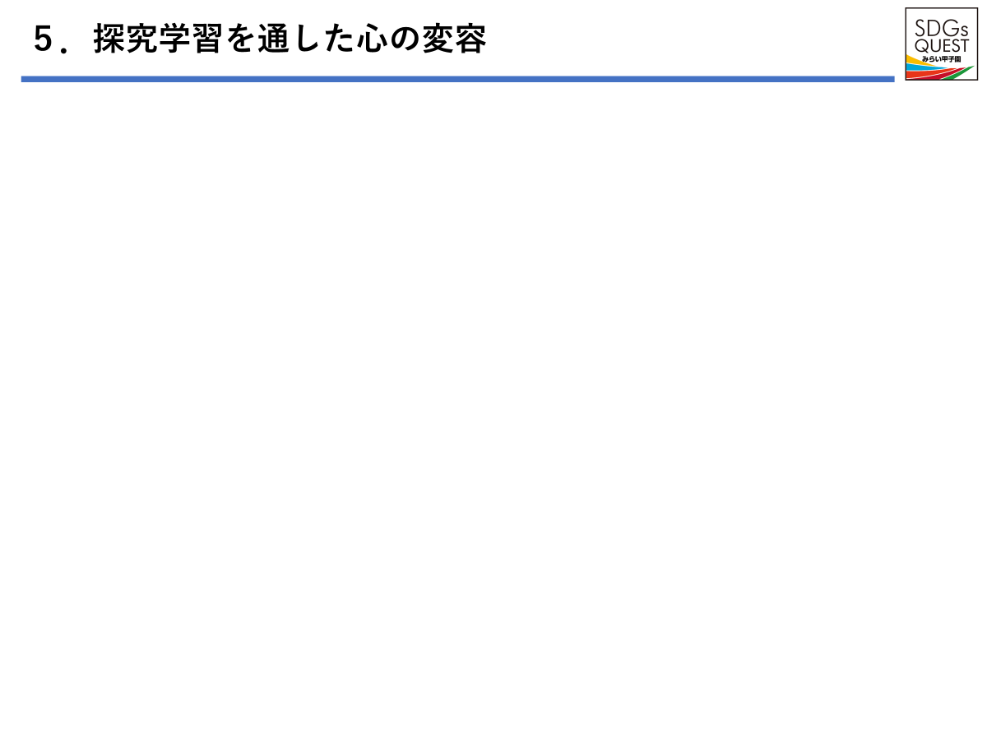
＜作成手順＞ ※提出時にはこのページは削除してください。
表題の変更・削除はしないでください。
このロゴは削除しないでください。
この探究学習を通じて、皆さんの気持ちの変化や学び、
気づきを記載ください。
※ここまでが、各スライドの詳しい書き方解説です。次のページから始まる「規定テンプレート」を使って、スライドを作成していきましょう！

Slide 9
プラン名
チーム名：

Slide 10
『探究テーマ』取り組む課題
『選んだ理由』背景・情報分析

Slide 11
『課題解決アイデア』
『貢献するSDGs目標ゴール・ターゲット』
SDGsゴール

Slide 12
『誰と進めるか？』（パートナーシップ）
『賛同者を増やす方法』

